Slide 1
勤休制度宣導及實務案例

Slide 2

製作沿革
因應司法院釋字第785號解釋，公務員服務法及公務人員保障法業於111年6月22日修正公布，行政院基於兼顧公務同仁健康權及機關實務運作，訂定「行政院與所屬中央及地方各機關（構）公務員服勤實施辦法」及「各機關加班費支給辦法」，業於111年12月21日發布、112年1月1日施行。為使本校同仁瞭解勤休新制相關規定，特製此專區，以供查閱。

Slide 3
服勤辦法介紹
行政院與所屬中央及地方各機關（構）公務員服勤實施辦法
●公務員服務法第12 條第3項、第6項
辦公時數→每日8小時、每週40小時
延長辦公時數→每日工時（正常＋加班）上限12小時
每月加班上限60小時
● 自112年1月1日施行

Slide 4
服勤辦法實務案例
行政院與所屬中央及地方各機關（構）公務員服 勤實施辦法第4條
公務員為搶救重大災害、處理緊急或重大突發事件、辦理重大專案業務之延長辦公時數，連同正常辦公時數，每日不得超過十四小時；延長辦公時數，每月不得超過八十小時。但有下列情形之一者，不在此限：
一、因有急迫必要性，且機關（構）人力臨時調度有困難，不受每日辦公時數上限十四小時之限制，惟不得連續超過三日。
二、因辦理特殊重大專案業務確有需要，行政院所屬二級機關、獨立機關報經行政院同意，其他機關（構）經主管機關同意，延長辦公時數以每三個月不超過二百四十小時控管之。

Slide 5
行政院與所屬中央及地方各機關（構）公務員服 勤實施辦法第4條
公務員為辦理季節性、週期性工作之延長辦公時數，連同正常辦公時數，每日不得超過十二小時；延長辦公時數，每月不得超過八十小時。

Slide 6
行政院與所屬中央及地方各機關（構）公務員服 勤實施辦法第4條
依第一項規定每日辦公時數超過十四小時，或每月延長辦公時數超過六十小時者，除該項但書第二款規定外，應於事由發生之日起一個月內報主管機關備查；依前項規定每月延長辦公時數超過六十小時者，應事前經主管機關同意，並以二個月為限，必要時得再延長一個月。

Slide 7
服勤辦法實務案例
行政院與所屬中央及地方各機關（構）公務員服勤實施辦法
Q：辦理季節性、週期性工作之延長辦公時數，於延長期限屆滿後， 是否有再次延長之空間？
A： 如體育班球隊賽事期間之訓練，運動教練工作每月加班時數會超過60小時， 每日加班時數限在4小時內，惟以2個月為限，至多再延長1個月。 季節性及週期性工作屬機關年度例行性事項，具有可預期性，因此，同一 事由仍以3個月為限(2個月+延長1個月)；並應事前經國教署同意並副知教 育部人事處。

Slide 8
服勤辦法實務案例
行政院與所屬中央及地方各機關（構）公務員服 勤實施辦法
Q：公務員每日辦公時數（含延長辦公時數）之上限規定，如遇請 假、出差或公假
情形，應如何計算？
A： 上午請假半日，到班時間為13:00‐17:00，依服務法及服勤辦法相關規定，延長
辦公時數連同正常辦公時數不得超過12小時，延長辦公時數至多以4小時為限
（請假4小時+辦公4小時+加班4小時）。 於機關規定之辦公時間內依相關法規
請假，係透過請假方式免除法定辦公 時間之勞務情形，爰請假時數仍應計入
當日辦公時數計算。

Slide 9
超時服勤補償事項
公務人員保障法23
公務人員經指派於法定辦公時數以外執行職務者為加班，服 務機關應給予加班費、補休假(補休假期限2年)。但因機關 預算之限制或必要範圍內之業務需要，致無法給予加班費、 補休假，應給予公務人員考績（成、核）法規所定平時考核 之獎勵。
遷調人員於原服務機關未休畢之補休假，得於原補休假期限 內至新任職機關續行補休。
公務人員離職或已亡故者，仍計發加班費。

Slide 10
提醒事項
覈實加班：
加班要件：經指派、法定辦公時數以外、執行職務。
加班指派考量急迫、必要及合理性，並應併同檢視同仁當月加班情形。
落實保障：
雲端差勤系統，包含個人-顯示次月補休屆期資料、單位主管加班關懷通知，請妥為及早規劃補休假事宜。
如有明顯累積加班時數而未補休，或有將屆期之情形者，主管應視業務需要積極與當事人協調給予補休假。

Slide 11
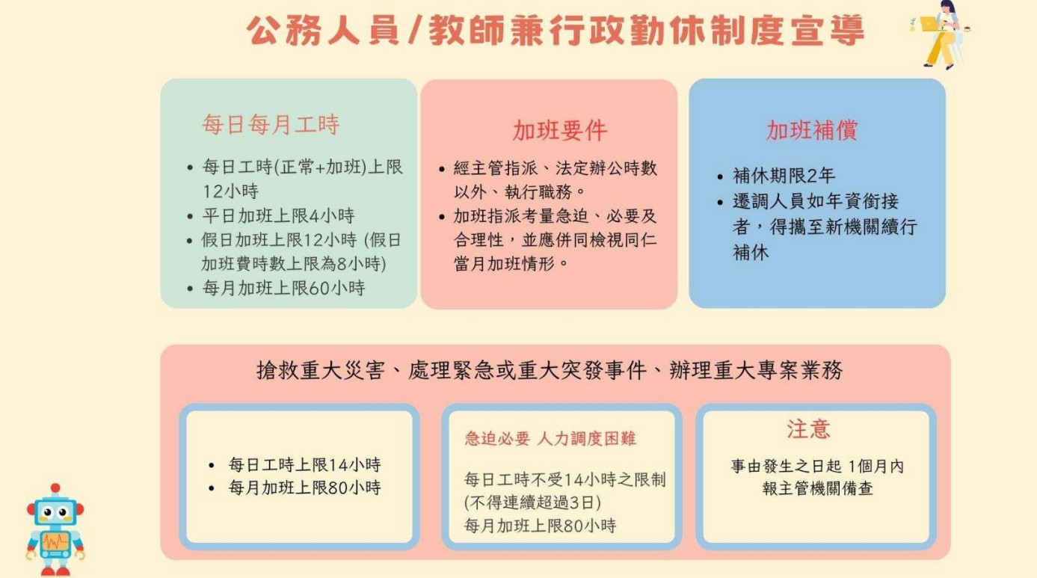
公務人員/教師兼行政勤修制度宣導

